Slide 1

ỦY BAN NHÂN DÂN QUẬN PHÚ NHUẬN
TRƯỜNG TIỂU HỌC NGUYỄN ĐÌNH CHÍNH
TOÁN LỚP 4
NÀM
LUYỆN TẬP

Slide 2


Chuẩn bị:
Giấy nháp, bút, thước, êke.
Sách toán, vở bài tập toán
Khởi động: Hát bài “Em yêu trường em”

Slide 3
Thứ Năm, ngày 6 tháng 1 năm 2022
Toán
LUYỆN TẬP
- Củng cố lại cách chia cho số có ba chữ số.
- Ôn lại cách giải toán có lời văn.

Slide 4
1. Đặt tính rồi tính.
3621 : 213
8000 : 308
2198 : 314
3621
213
8000
308
2198
314
1491
17
1840
25
7
0000
000
300

Slide 5
3. Người ta mở vòi cho nước chảy vào bể. Biết rằng 65 phút đầu vòi chảy được 900 l nước và 70 phút sau vòi chảy được 1125 l nước. Hỏi trung bình mỗi phút vòi chảy vào bể nước được bao nhiêu lít nước ?
Giải
Trung bình mỗi phút vòi nước chảy vào bể là :
(900 + 1125) : (65 + 70) = 15 (l)
Đáp số: 15 l

Slide 6
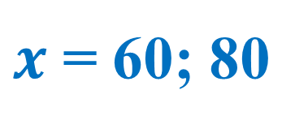
4. Tìm $x$ là số tròn chục có hai chữ số sao cho: 240 : $x$ < 6 .
$x$ = 60; 80

Slide 7

Dặn dò:
Xem lại cách chia cho số có 3 chữ số.
Hoàn tất VBT Toán trang 90.
Chuẩn bị bài “Chia cho số có ba chữ số (tt)”.

